Slide 1


Slide 2
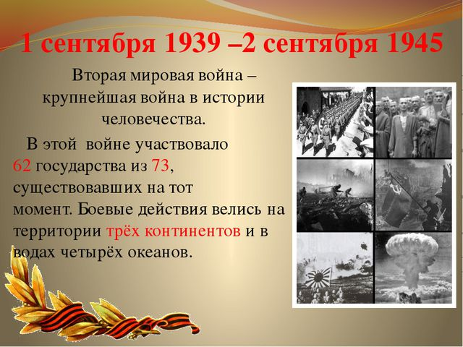

Slide 3
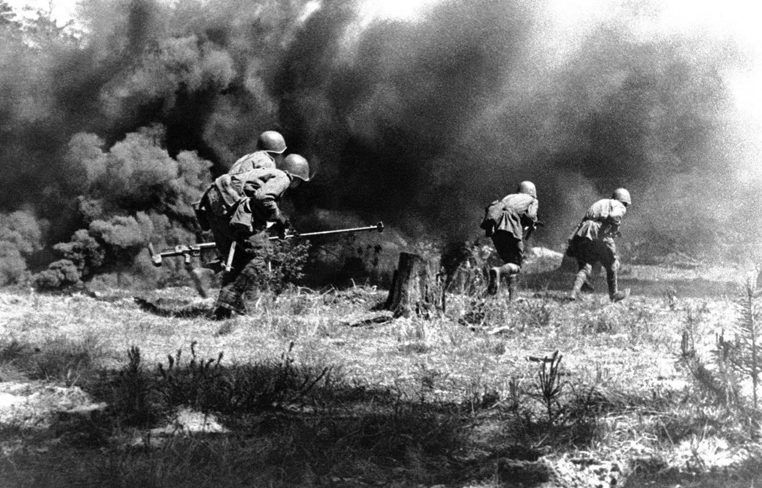

1 сентября 1939 г.
В 04ч. 45 мин.
Вооруженные силы Германии вторгаются в Польшу. Началась Вторая мировая война.

Slide 4
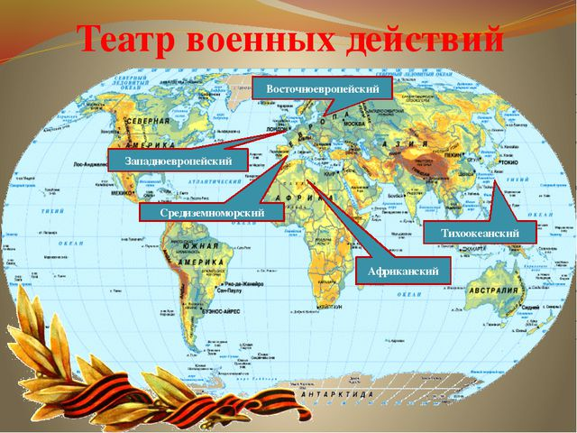

Slide 5


Slide 6


Slide 7


Slide 8
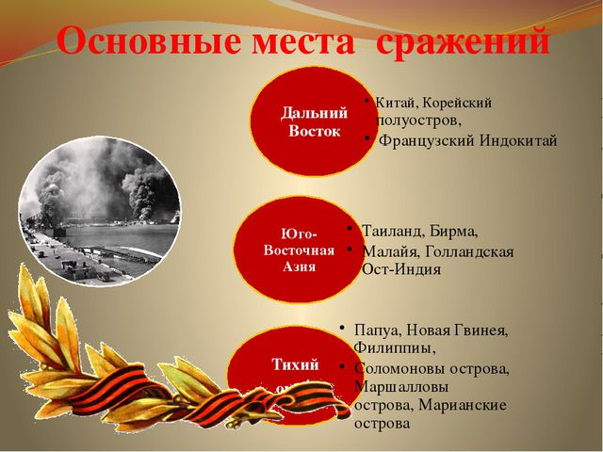

Slide 9
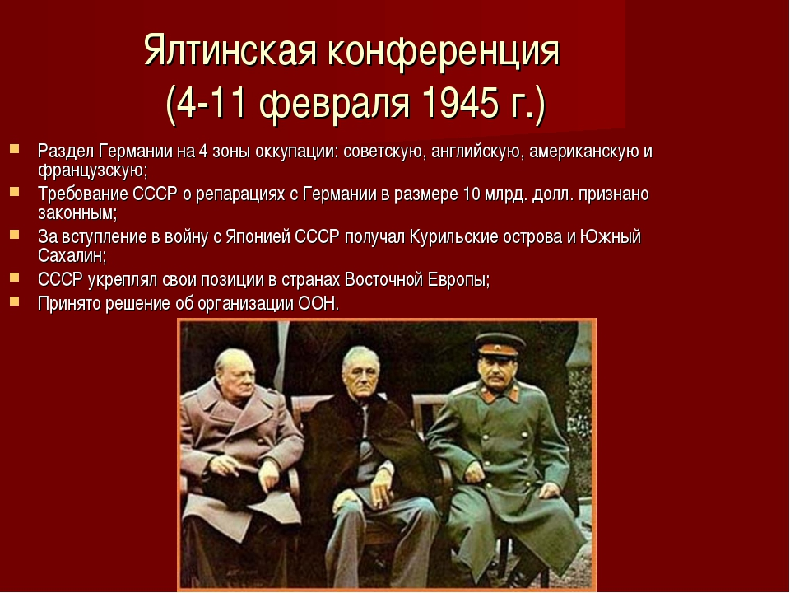

Slide 10
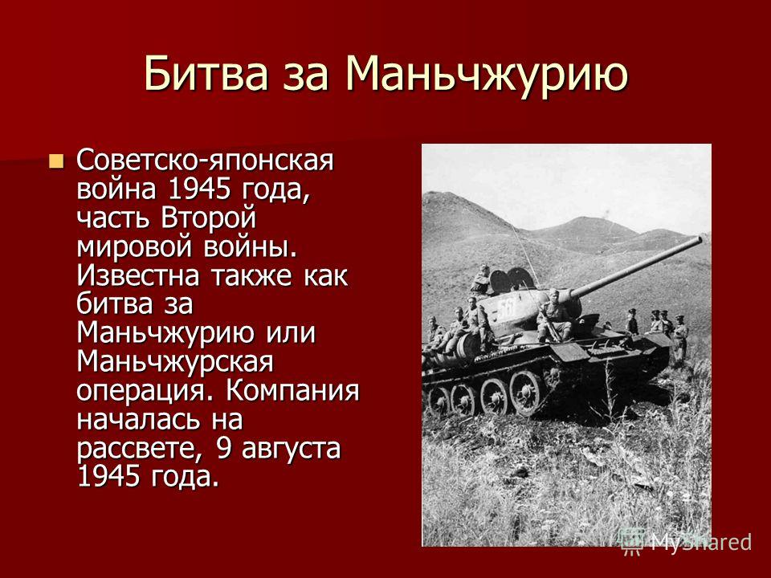

Slide 11
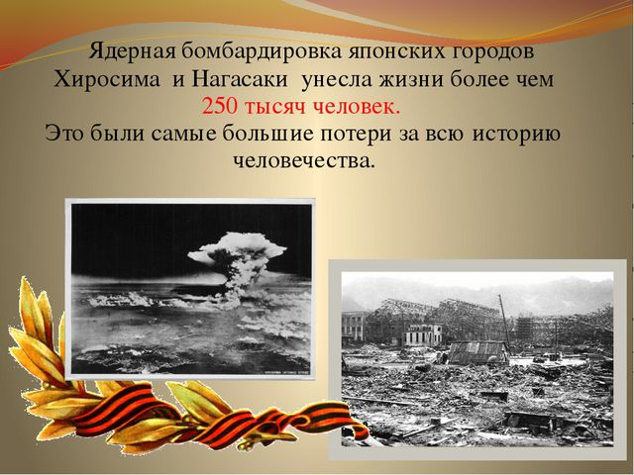

Slide 12


Slide 13


Slide 14
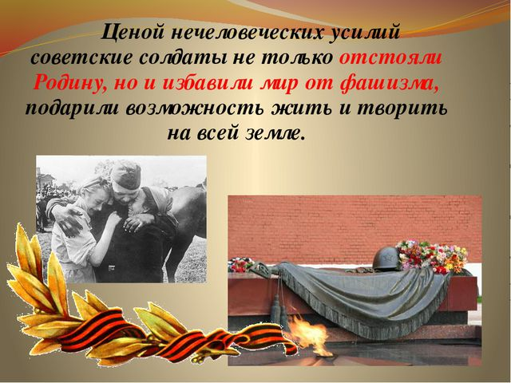

Slide 15


Slide 16
